Slide 1








SISTEMA FINANCIERO
MSc. Beatriz Fernández Pérez

Slide 2
Tema I: Instituciones Financieras Bancarias
Título: El Sistema Financiero
Sumario: La Banca Central, sus funciones

Slide 3
OBJETIVOS:
Explicar las funciones del Banco Central a partir del gran desarrollo que han alcanzado en el mundo.
Explicar la política monetaria. Sus instrumentos.

Slide 4

SISTEMA BANCARIO
El Banco Central es la institución principal del sistema bancario.
En todos los países, la legislación le encomienda una serie de actividades que le permite jugar un papel central y determinante sobre la oferta de dinero existente en la economía.

Slide 5
Banco Central
El Banco Central es el encargado de ejecutar la política monetaria del gobierno.
Entidades bancarias realizan operaciones activas con particulares, empresas y otras instituciones para lo cual necesitan captar recursos mediante la generación de depósitos a la vista, a plazo (operaciones pasivas), entre otras

Slide 6
Banco Central
El Banco Central son el banco del gobierno, el cual deposita sus ingresos en el banco central, y los gastos se pagan a través de las cuentas que tiene abiertas en él, donde también se depositan las reservas de oro y divisas.
Cuando un gobierno tiene que endeudarse, puede acudir a la financiación del banco central o emitir deuda pública, siendo el banco central quien se encarga de vender los bonos, pagarés u obligaciones.

Slide 7
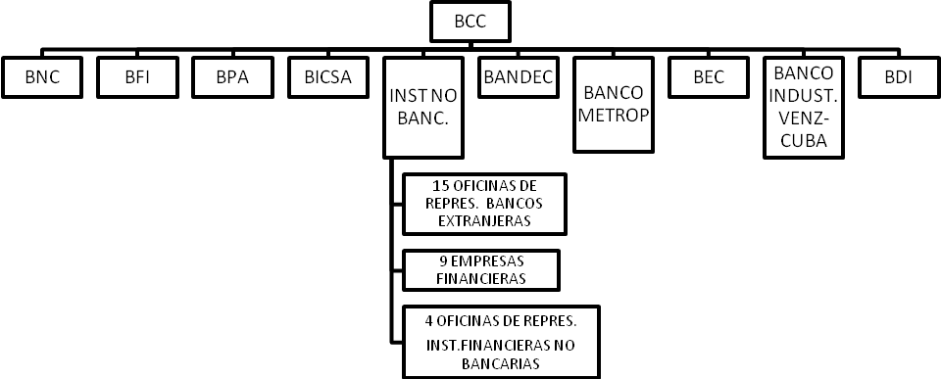
Estructura del Sistema Bancario en Cuba
16
4 oficinas de representación de instituciones financieras no bancarias.
13 oficinas de representación
de bancos extranjeros
Notes:
El Sistema Financiero, además del Banco Central y los 9 bancos comerciales,
posee 16 instituciones financieras no bancarias, 13 oficinas de representación
de bancos extranjeros y 4 oficinas de representación de
instituciones financieras no bancarias.

Slide 8
Funciones de la Banca Central
1.- Emisión y regulación de la circulación de la moneda nacional
Ejerce el monopolio de emisión de billetes de curso legal y forzoso en el país y por ende regula la circulación monetaria de acuerdo con las necesidades económicas y del público en general, dentro de los límites fijados por el Estado.
Qué sucede con esta función en caso de que la economía de un país se dolarice?
R/ Deja de funcionar la moneda nacional y por tanto esta función se hace nula.

Slide 9
Funciones de la Banca Central
2.- Banquero y agente financiero del Estado
Mantiene la cuenta del Estado, le concede créditos y gestiona la emisión de títulos públicos (el estado es un cliente muy especial pues por medio de leyes puede establecer las condiciones en que opera con el Banco Central) incluye el servicio de tesorería y el servicio financiero de la deuda pública. (BANQUERO Y AGENTE FINANCIERO DEL ESTADO)

Slide 10
Funciones de la Banca Central
3.- Banquero del Sistema Bancario
El banco central controla el sistema bancario del país mediante instrumentos legales y recomendaciones a los bancos. Supervisión del sector bancario y de las entidades financieras establece condiciones de funcionamiento de los bancos, inspección del sistema financiero y establece los requisitos en que se basa la actividad intermediadora.
Es banco de bancos, por lo que la banca privada acude al banco central cuando necesita préstamos. Custodia las reservas que realizan los demás bancos, tanto privados como públicos les concede créditos y recibe sus depósitos. (BANQUERO DEL SISTEMA BANCARIO)
El banco central actúa en caso de bancos que tienen dificultades financieras o no tienen suficiente dinero para devolver los depósitos, llegando a su intervención; esto no significa que el banco central esté obligado a garantizar los depósitos de todos los bancos. Para evitar que los bancos tengan que recurrir al banco central, este último obliga a los primeros a mantener cierto porcentaje de los depósitos en reservas depositadas en el banco central.

Slide 11
Funciones de la Banca Central
4.- Control de cambios
Evitar o controlar la salida, o sea exportación de divisa.
Procurar que las divisas cobradas sean reembolsadas al país.
Evitar dificultades en la Balanza de Pagos de la Nación.
El nivel de las Reservas y el tipo de Cambios.
Evitar la evasión del Capital.
Proteger la estabilidad de la Moneda Nacional.
Atribuciones:
Establecer el régimen cambiario que aconseje la Balanza de Pago del país y su situación económica.
Proponer e implementar el sistema y tipo de cambio de la Moneda Nacional.
Regular las operaciones de Cambio que realicen las Instituciones financieras.

Slide 12
Funciones de la Banca Central
5.- Central de información de riesgos
Mediante esta función el Banco Central elabora con los datos recibidos de las entidades bancarias, las estadísticas generales del desarrollo crediticios del país y notifica a los Bancos y otras Instituciones financieras aquellas casas de prestatarios que pudieran representar un riesgo excepcional, así como otras anomalías las sospechas de blanqueos de capitales, fraudes, deficiencias en la emisión de cheques y otros.

Slide 13
Funciones de la Banca Central
6.- Disciplina e intervención de las instituciones financieras
Ejerce un control estricto sobre el resto de las Instituciones financieras a través de diversos mecanismos de control, como las Auditorías, evaluación de carteras de préstamos; con la finalidad de velar por los intereses de los depositantes y otros clientes, así como por la salud del sistema crediticio, en este sentido el Banco Central:
Autoriza mediante Licencia las operaciones de cada entidad. (Sistema de Cobros y Pagos.)
Estable límites para el cobro y pago de intereses.
Tiene potestad para disolver o reorganizar Instituciones Financieras.
Dicta reglamentos y normas para operaciones de Servicios.

Slide 14


Funciones de la Banca Central
7.- Política Monetaria

Slide 15
DINERO
Dinero
Dinero es cualquier bien, título valor u otro instrumento que los miembros de una comunidad estén dispuestos a aceptar como pago de bienes y servicios y cancelación de deudas.

Slide 16
DINERO
Se utiliza como dinero en la actualidad:
Las monedas y billetes
Los depósitos bancarios a la vista: (dinero-pagaré o deuda del banco, la cual tiene que liquidar en el momento que el depositario lo solicite).
Los depósitos a plazo fijo y los depósitos de ahorro. Argentina, México y Venezuela
Notes:
medios de pago: cheques, transferencias, tarjetas magnéticas, entre otros.

Slide 17
DINERO
¿CUÁLES SON SUS FUNCIONES?
Medida de valor o unidad de cuenta:
los valores de todas las mercancías se pueden expresar en términos de aquella que es elegida como dinero. Esta función permite fijar los precios de las mercancías y llevar los registros contables.
Medio de cambio:
mediante el dinero como instrumento de pago cualquier persona, física o jurídica, puede comprar y vender las mercancías que demanda u oferta, facilitando el intercambio de bienes y servicios y la distribución social del trabajo.
Medio de acumulación de riqueza:
el dinero puede servir como depósito de valor, por lo que representa una de las formas de acumular los ahorros. Así, se convierte en un activo especial que permite la conservación y multiplicación de la riqueza que crea el trabajo del hombre.

Slide 18
POLÍTICA MONETARIA
Es la acción de las autoridades económicas dirigidas a controlar las variaciones en la cantidad o el costo (precio) del dinero con el fin de alcanzar ciertos objetivos de carácter macroeconómico.
Le corresponde a la Banca Central proponer los objetivos monetarios e instrumentar la Política Monetaria aprobada.

Slide 19
POLÍTICA MONETARIA
POLÍTICA MONETARIA
ÁMBITO DE ACTUACIÓN
DINERO
INFLACIÓN
INSTITUCIONALIDAD
BANCO CENTRAL Y SECTOR FINANCIERO
CRÉDITO
TIPO DE CAMBIO

Slide 20
OBJETIVOS DE LA POLÍTICA MONETARIA
OBJETIVOS
ESTABILIDAD MONETARIA: INFLACIÓN Y TIPO DE CAMBIO (PODER ADQUISITIVO
ESTABILIDAD DEL PRODUCTO Y EMPLEO
ESTABILIDAD DEL SISTEMA DE PAGOS: ROL PARA REGULACIÓN Y SUPERVISIÓN FINANCIERA

Slide 21
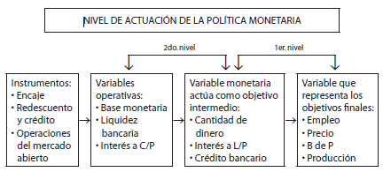
POLÍTICA MONETARIA
De esta forma, mediante la secuencia Instrumentos-Variables operativas-Objetivos intermedios- Objetivos finales, el banco central ejerce toda la influencia que tiene sobre los objetivos intermedios de una manera indirecta, a través de su control sobre las variables operativas.

Slide 22
INSTRUMENTOS DE LA POLÍTICA MONETARIA
Requerimiento de reservas o encaje
También denominado coeficiente de caja, el encaje puede definirse como la proporción de los depósitos y otras formas de captación de recursos ajenos que los bancos están obligados a mantener en el Banco Central.
Operaciones de mercado abierto
Los bancos centrales pueden comprar y vender, en mercados de deuda abiertos, valores del gobierno por su propia cuenta.
Tasas de descuento y redescuento
El Banco Central oferta préstamos y redescuentos de letras a los bancos miembros del Sistema. El precio de estos financiamientos se denomina tasas de descuento y redescuento y pueden ser utilizados para la regulación de la oferta monetaria.

Slide 23
POLÍTICA MONETARIA
Sin embargo, en la actualidad cubana, donde no existen prácticamente mercados de capitales en el país y los mercados monetarios son incipientes, los instrumentos de Política Monetaria deben sustentarse, por el momento, en mecanismos que permitan una acción más directa del Banco Central.

Slide 24
El Banco Central de Cuba (BCC)
Facultado para:
Establecer un encaje legal aplicado a los depósitos y a las obligaciones de los bancos, el que puede ser remunerado por razones de política monetaria.
Regular el régimen de las tasas de interés, comisiones y demás condiciones aplicables a las operaciones de intermediación financiera.
Reglamentar los niveles de crédito en función de la política monetaria y financiera.
Establecer la política de crédito y dictar los reglamentos y normas pertinentes en cada coyuntura económica.
Emitir títulos valores denominados en moneda nacional o en divisas.
Comprar y vender títulos valores y efectos comerciales emitidos por terceros.

Slide 25
BCC Y POLÍTICA MONETARIA
El banco central diseña y dirige la política monetaria del país, controlando la oferta monetaria y emitiendo las unidades monetarias necesarias para el buen funcionamiento de la economía, pero siempre teniendo en cuenta su objetivo de inflación.
Esta política monetaria tiene que ser acorde con la política fiscal del gobierno, que la controlará emitiendo más o menos dinero y fijando los tipos de interés.
Ejecución de la política monetaria: siguiendo las directrices del gobierno, el banco controla la cantidad de dinero existente en la economía de manera que se adecue a los objetivos macroeconómicos establecidos por el gobierno.

Slide 26
Preguntas de comprobación
Cómo está compuesto el Sistema Bancario cubano?
Mencione cuál es la estructura del Sistema Bancario en Cuba
Mencione cuáles son las Funciones de la Banca Central en Cuba
Cómo puede definirse la Política Monetaria y cuáles son sus objetivos?
¿Cuáles son las herramientas (instrumentos) que tiene la Banca Central moderna para influenciar, en mayor o menor medida, sobre la cantidad de dinero en la economía y el nivel general de las tasas de interés?

Slide 27
ORIENTACIÓN DE ESTUDIO INDEPENDIENTE
Tarea No.2. Moodle

Slide 28

Cuando un pueblo deja atrás el analfabetismo, sabe leer y escribir, y posee un mínimo indispensable de conocimientos para vivir y producir honradamente, le faltaría vencer todavía la peor forma de ignorancia en nuestra época: el analfabetismo económico.
Castro Ruz, F (2008)

Slide 29
SISTEMA FINANCIERO
MSc. Beatriz Fernández Pérez

